Slide 1

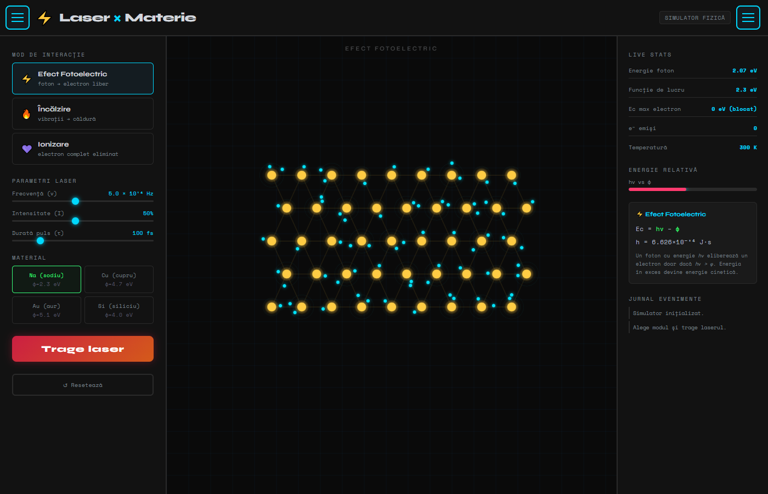
P.U.L.S.
Simulări · Bac · Resurse · Asistent AI — în același loc
https://puls-fizica.ro

Slide 2
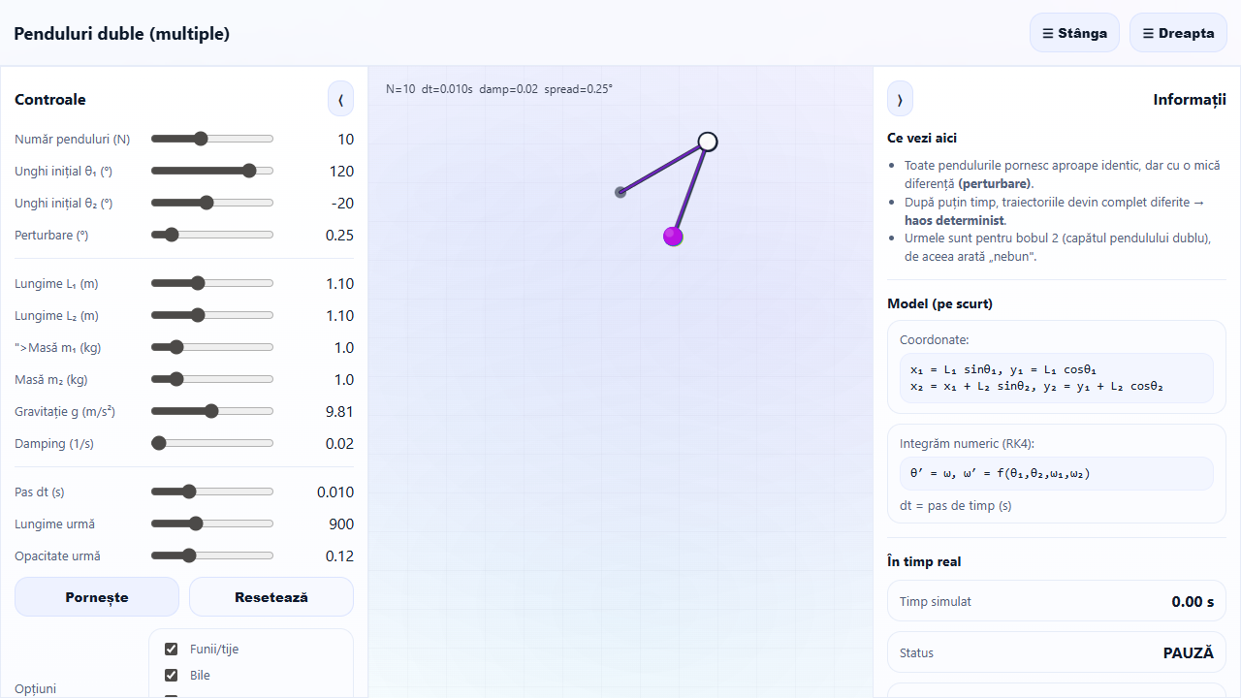
Ansamblu — ce înglobează site-ul
• Peste 50 simulări cu rută dedicată și filtre în catalog.
• Probleme + BAC + grile pe același cont; progres în cloud.
• Resurse /resurse pe capitole și avatar AI oriunde în SPA.
• Profil, realizări, comunitate; spațiu profesor–clasă.

Slide 3
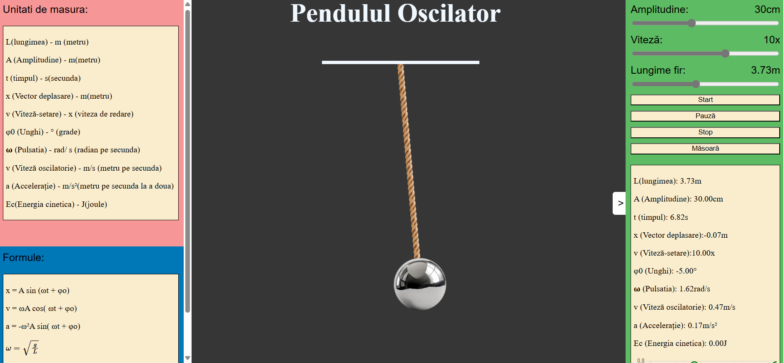
Pendule clasice și neliniare
• Simplu, amortizat, neliniar, pendule Multiple → compară perioada.
• Grafice live legate clar de curricula de oscilații.

Slide 4
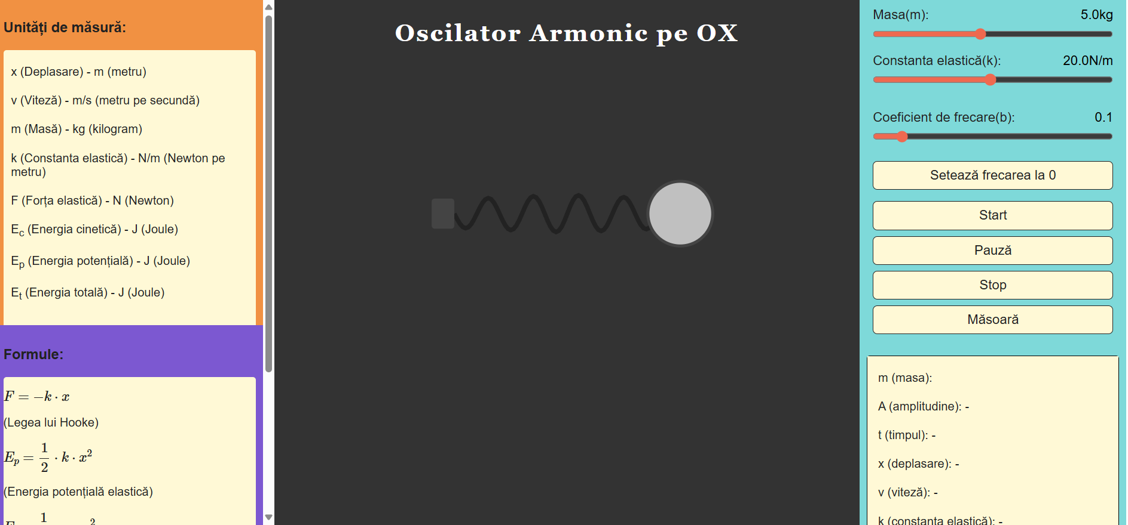
Oscilații 1D și vizual grafică
• OX / OY: amplitudine, fază pentru legături cu onde și bac.
• Construiești intuiția înaintea fig. Lissajous.

Slide 5
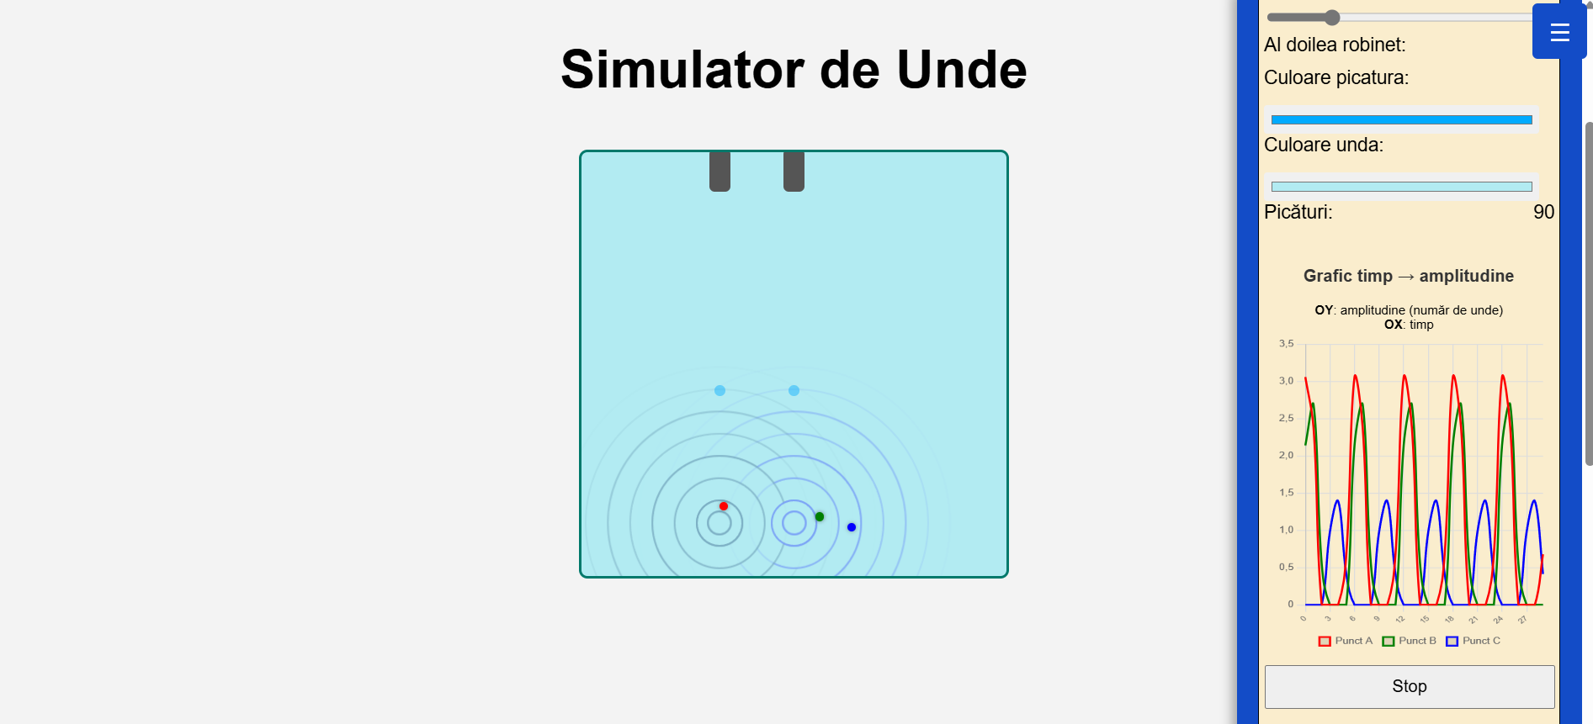
Unde — propagare
• Fronturi de unde, viteză λ-f; exemple din medii diverse.
• Leagă teoria capitole Unde în /resurse de laborator vizual.

Slide 6
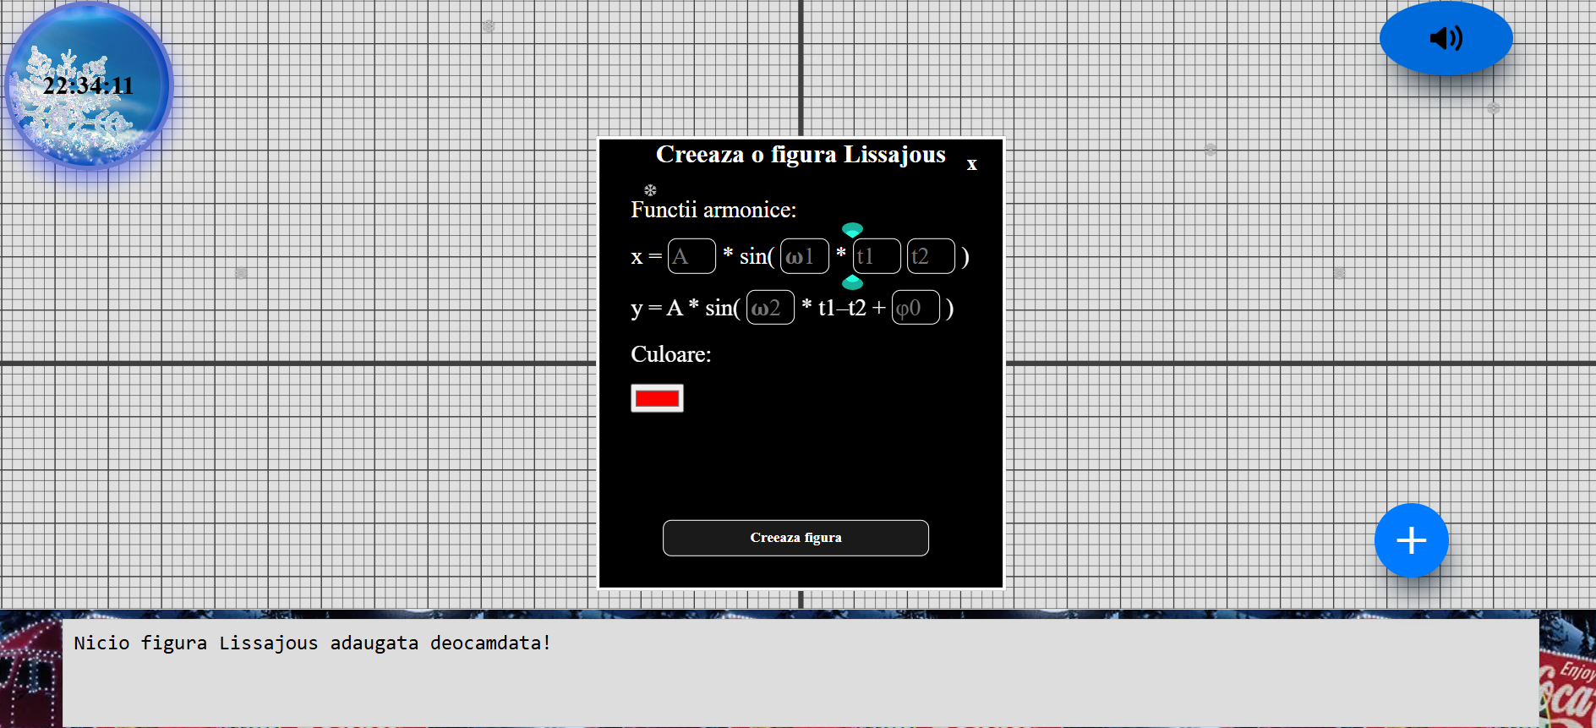
Figuri Lissajous
• Raport frecvențe + defazaj → traiectorii clasice liceu.
• Ideal pentru itemi concurs și reprezentări bac.

Slide 7
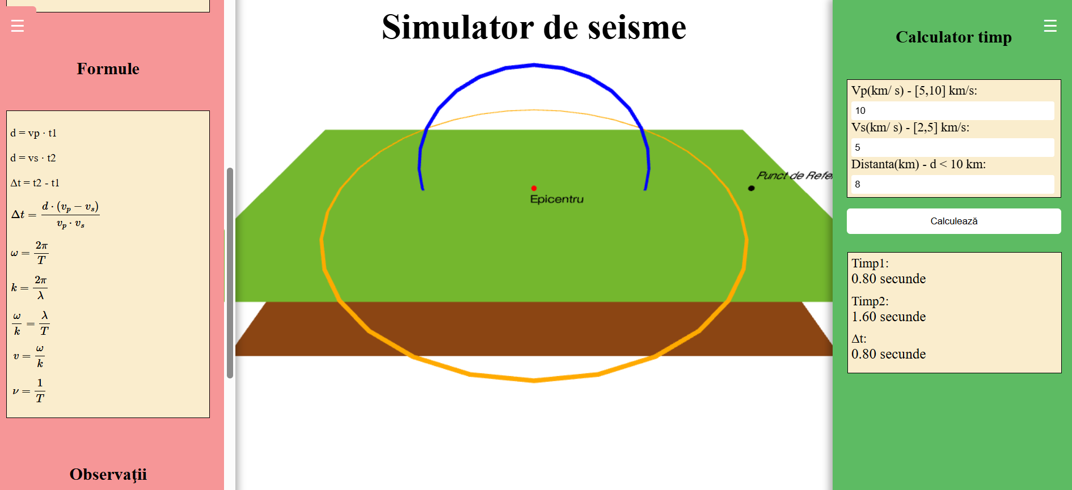
Seismologie
• Propagare seismică și răspuns structural simplificat vizual.
• Context geofizică fără a părăsi browserul.

Slide 8
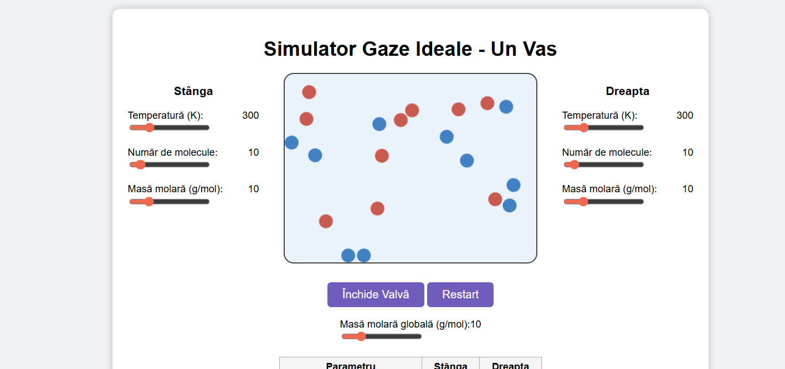
Termodinamică — gaze și transformări
• Simulator gaz ideal și diagrame stare.
• Baza pentru bac terminologie PV, lucru căldură.

Slide 9
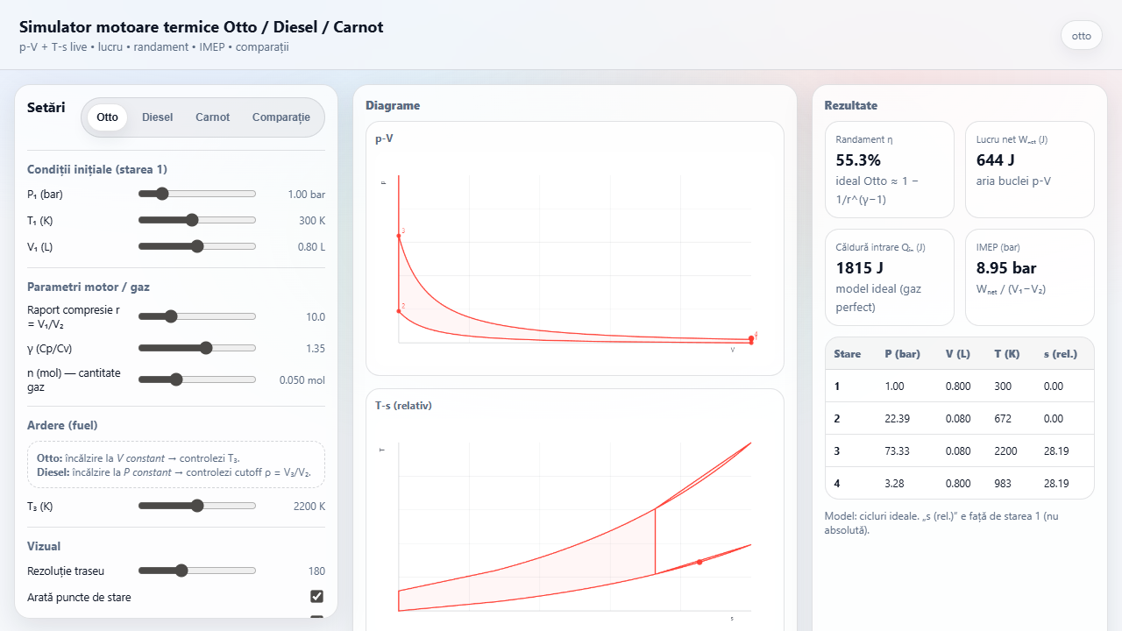
Motoare termice
• Otto, Diesel, Carnot comparate vizual pe același ecran.
• Formule bac + ciclu sincron între curs și sim.

Slide 10
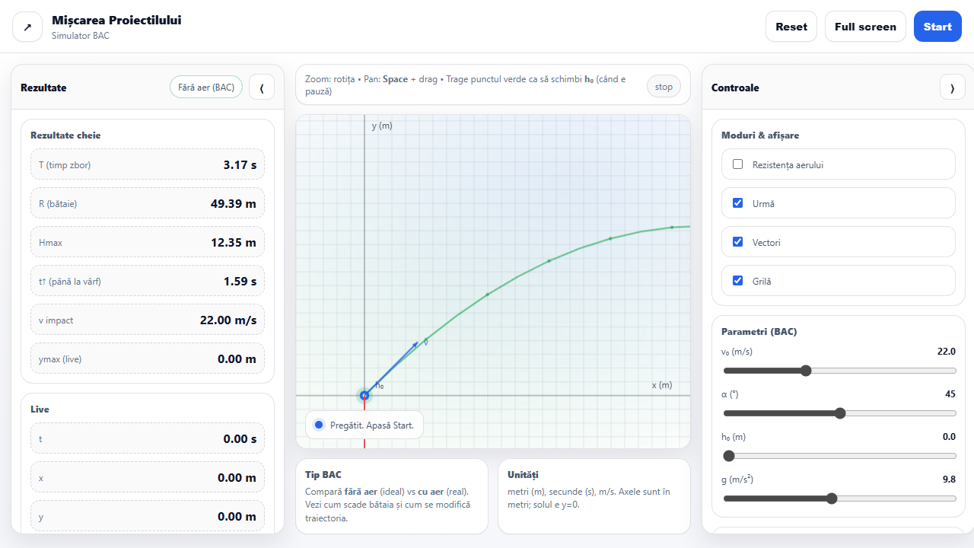
Mecanică — proiectile, plan înclinat, coliziuni
• Proiectile parabolice parametrizabile.
• Plan înclinat + coliziuni inelastice pentru mecanica liceu.

Slide 11
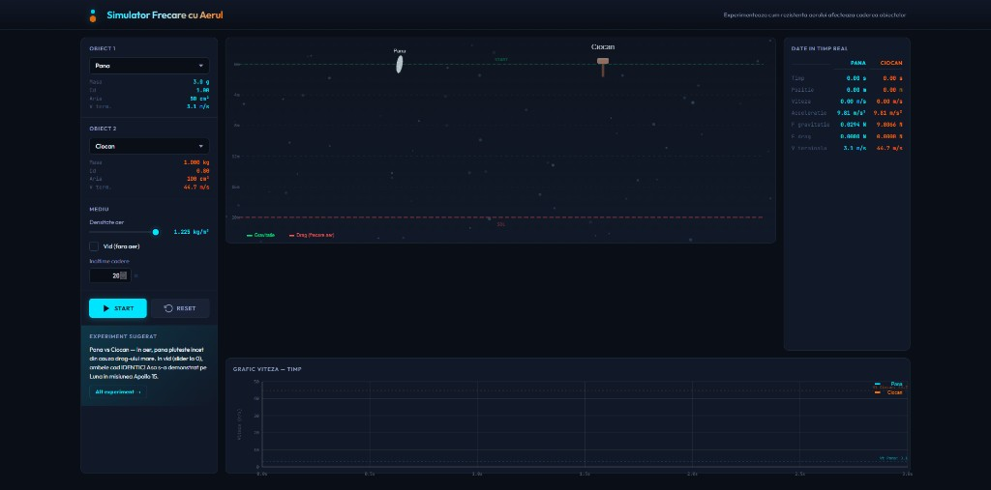
Termodinamică aplicată & transport
• „Frecare aer’’ și exemple legate energeticii fluide fenomenologic.
• Susține explicația consumului rezistiv/atmosferă.

Slide 12
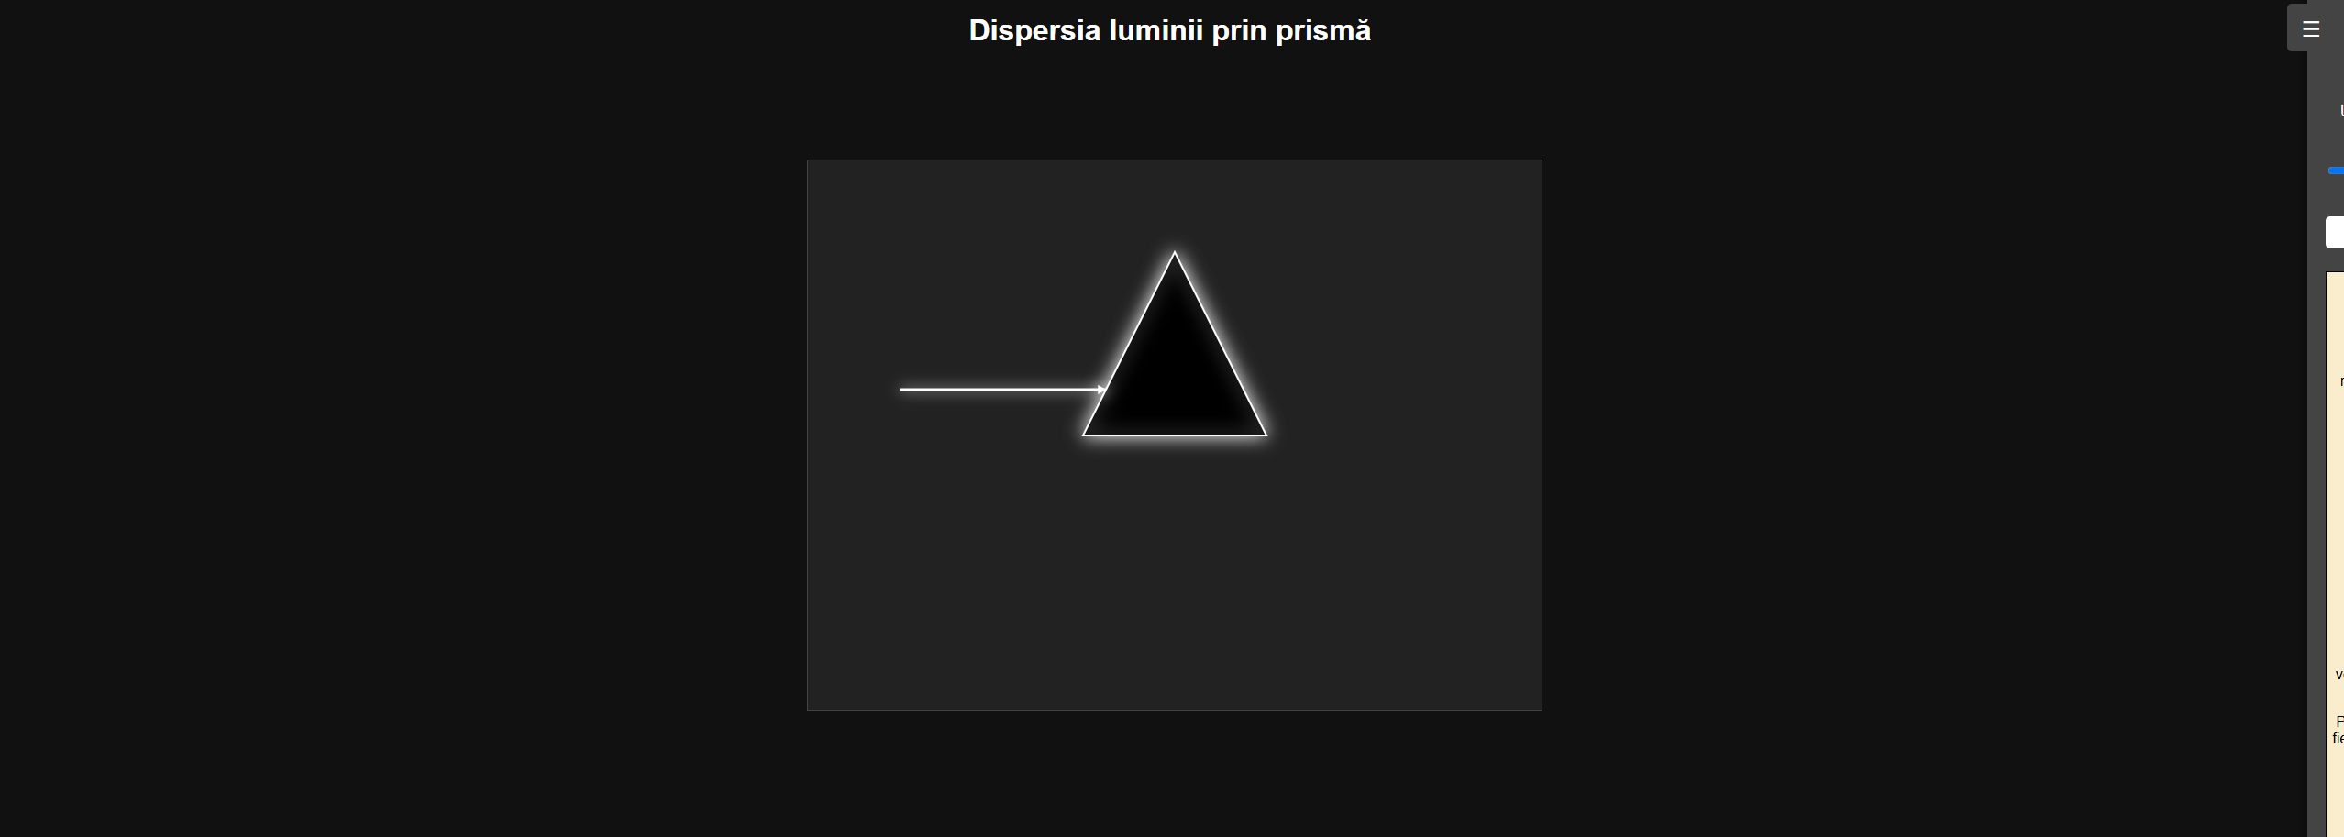
Optică — prismă, lentile, refracție
• Prisme, lentilă subțire, refracție atmosferică pentru geometria raze.
• Reflexie–refracție în același modul grafic liceu.

Slide 13
Lasere — propagare cavitate și fascicule
• Simulator dedicat geometrie optică stimulated emission.
• Include variante grafice pentru emisie colimată liceu-modern.

Slide 14
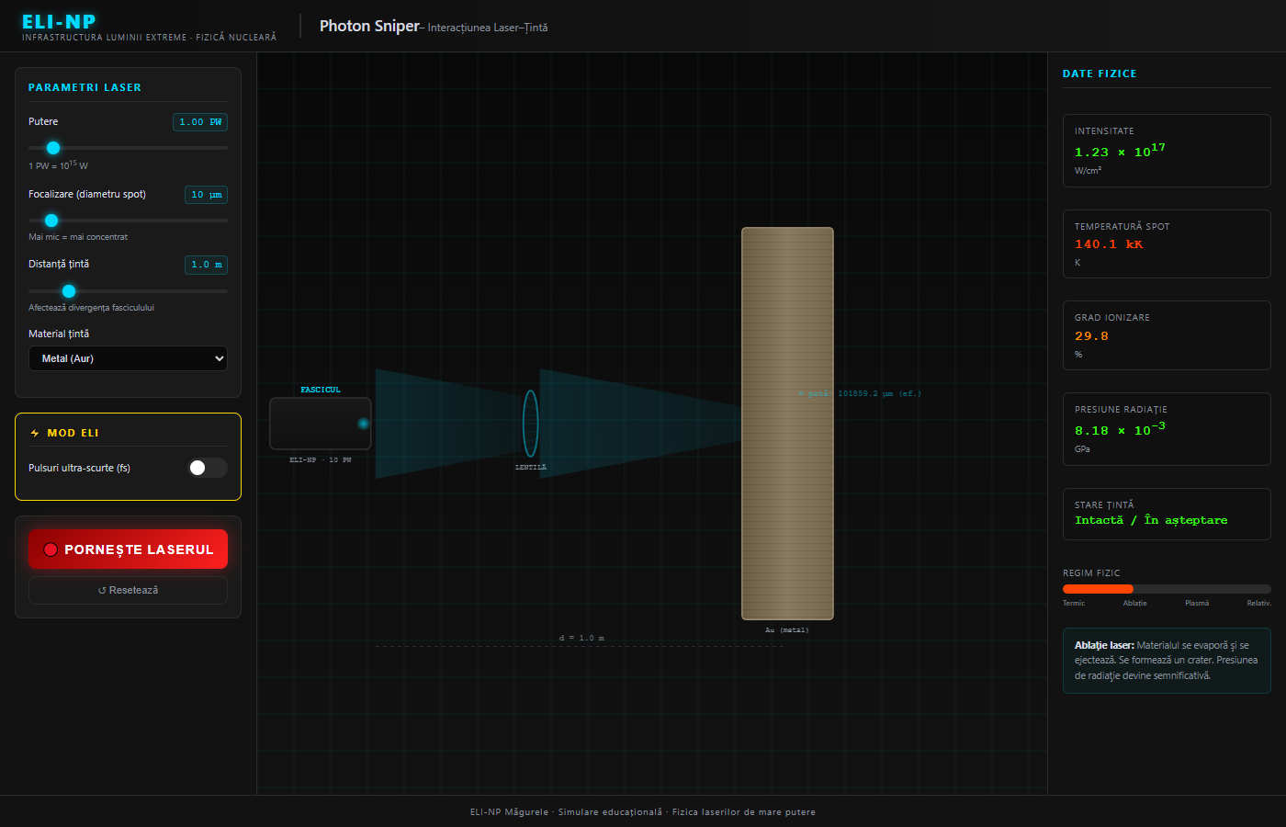
Laseri mari — ELI‑NP și accelerator fotonic
• Vizualizări infrastructură de tip ELI‑NP pentru context research.
• „Accelerator laser’’ — articularea dintre liceu și fotonica actuală.

Slide 15
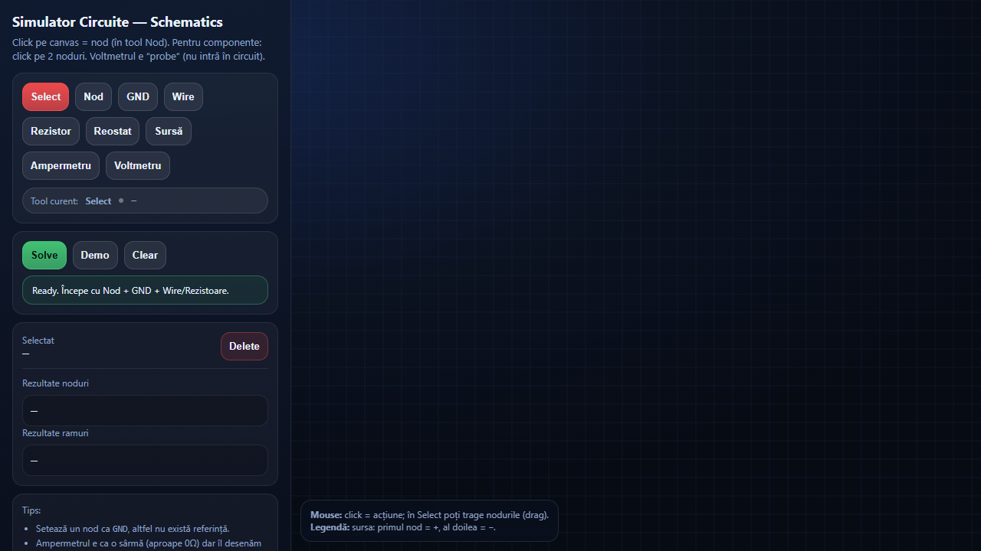
Electricitate & Kirchhoff
• Montaje liceu: serie paralel energetici.
• Kirchhoff explicit pentru bac electricitate continuă.

Slide 16
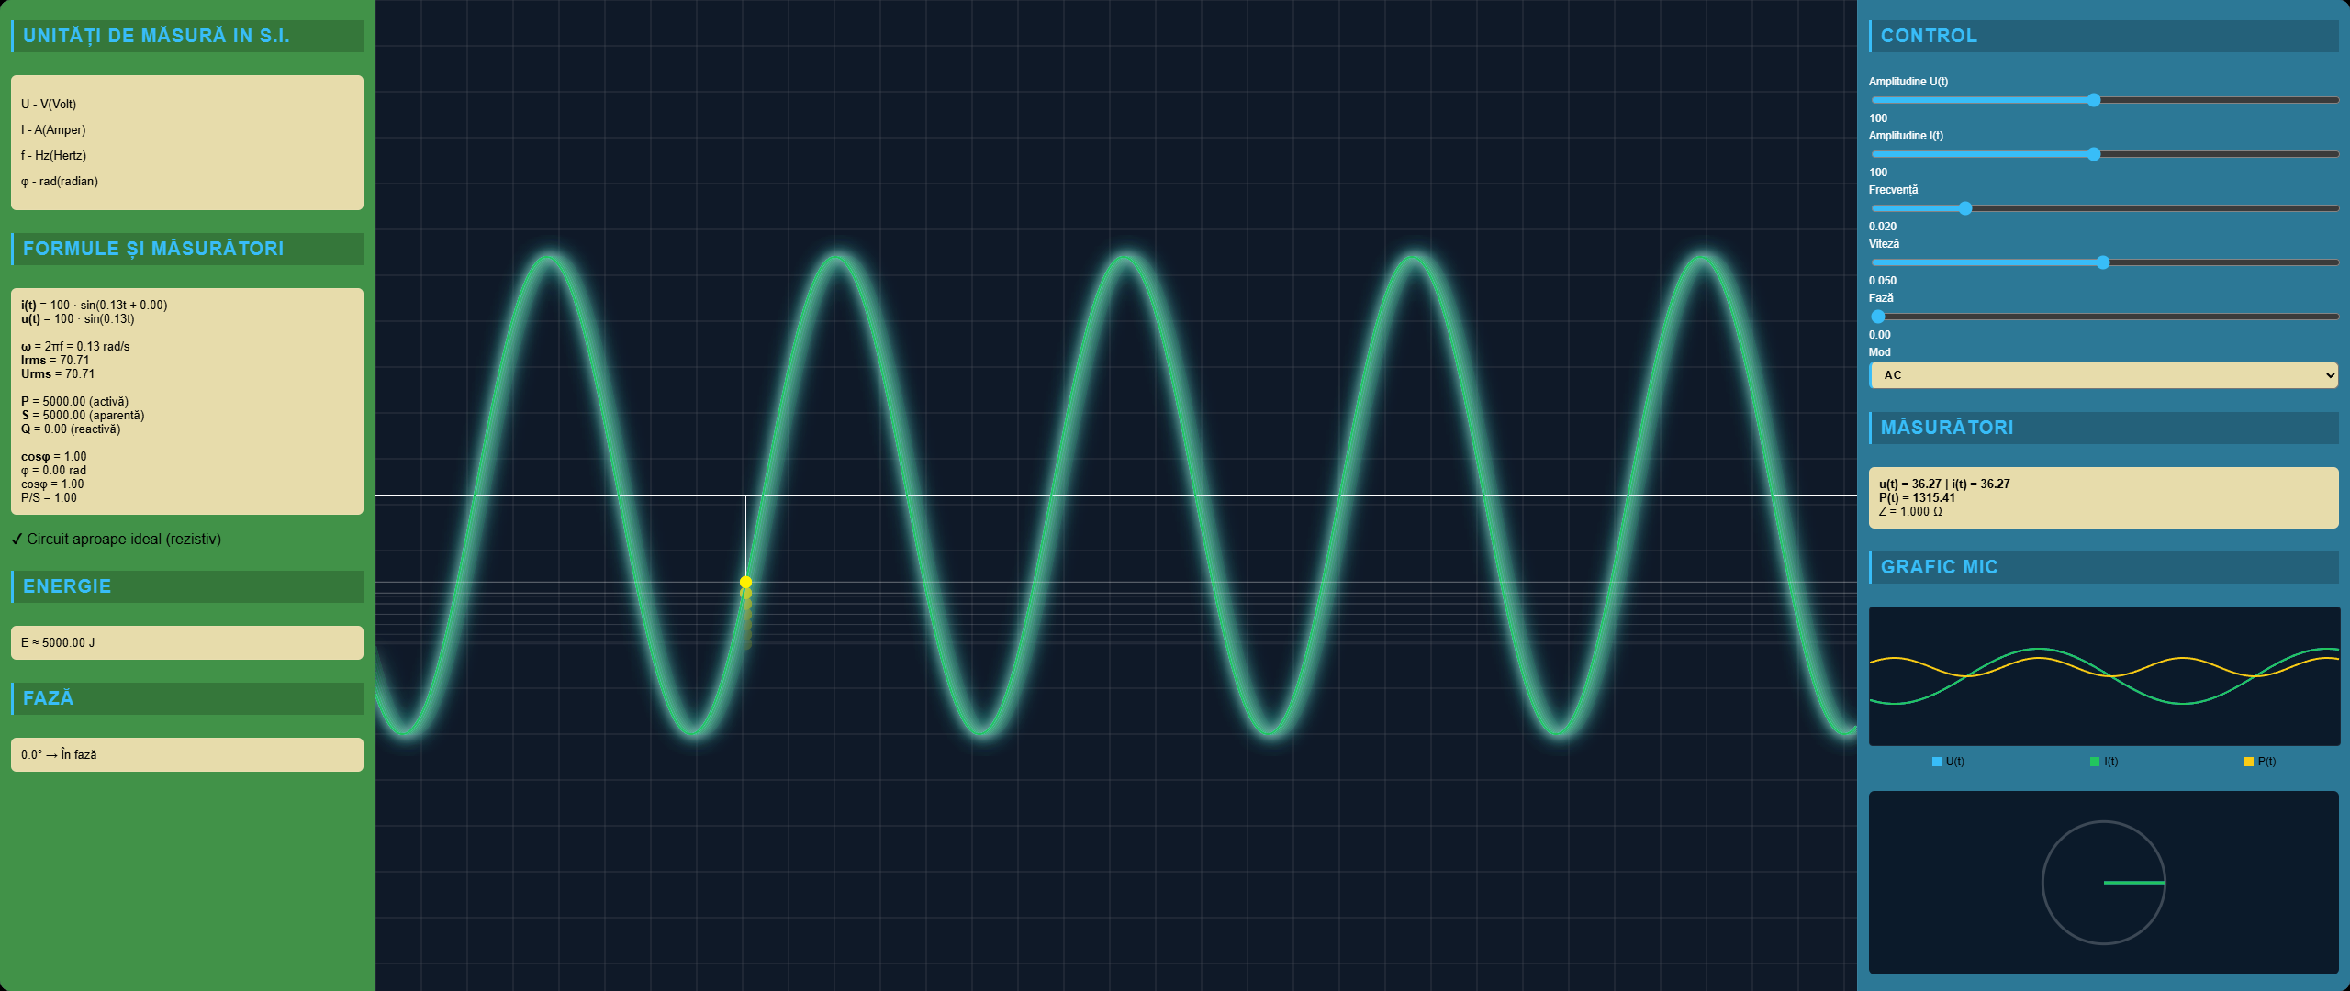
Curent alternativ & spectru
• Oscilații sinusoidale parametrizabile și valorile RMS vizibile.
• Spectrul electromagnetic interactiv pentru lecție interdisciplinară.

Slide 17
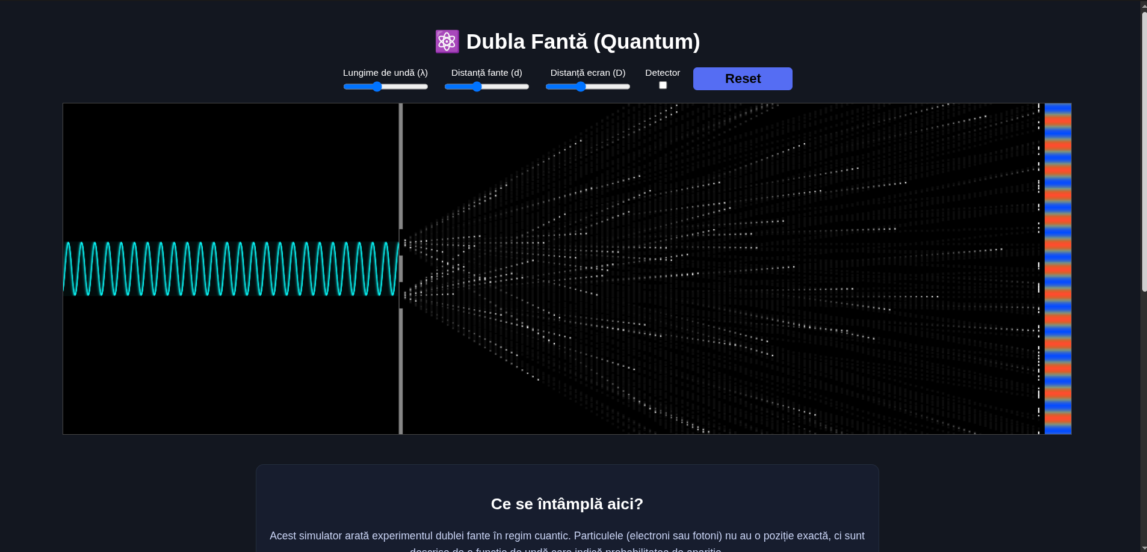
Interferență & exemple cuantice fenomenologice
• Dublă fantă clasic experiment gând.
• Tunel cuantic pentru probabilistic intuitiv liceu-modern.

Slide 18
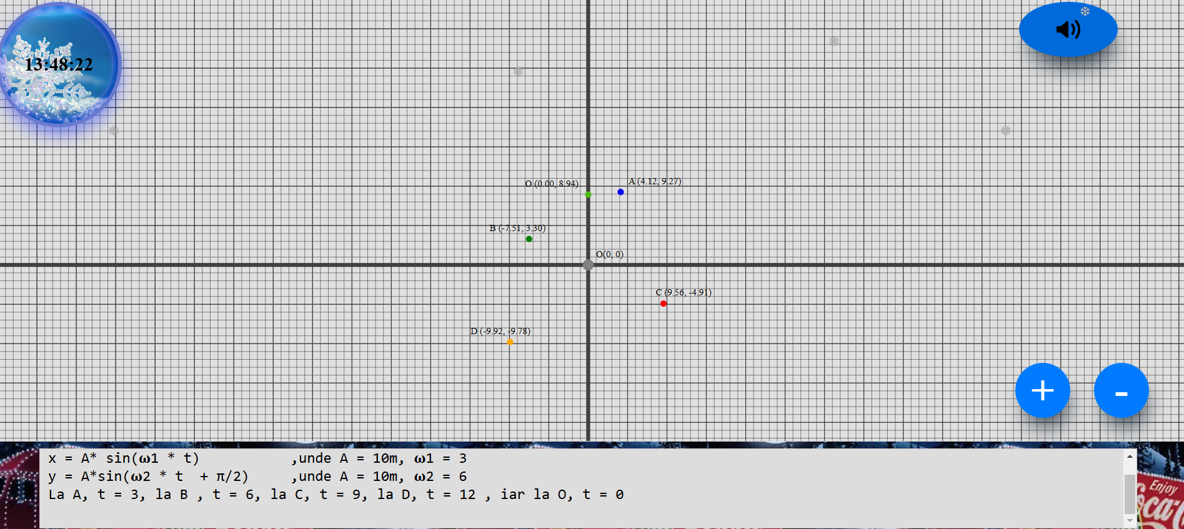
Matematică pe grafici
• Grafici funcție + pendul derivat pentru legături analiză liceu.
• Verificarea numerică paralelă rezolvărilor clasice.

Slide 19
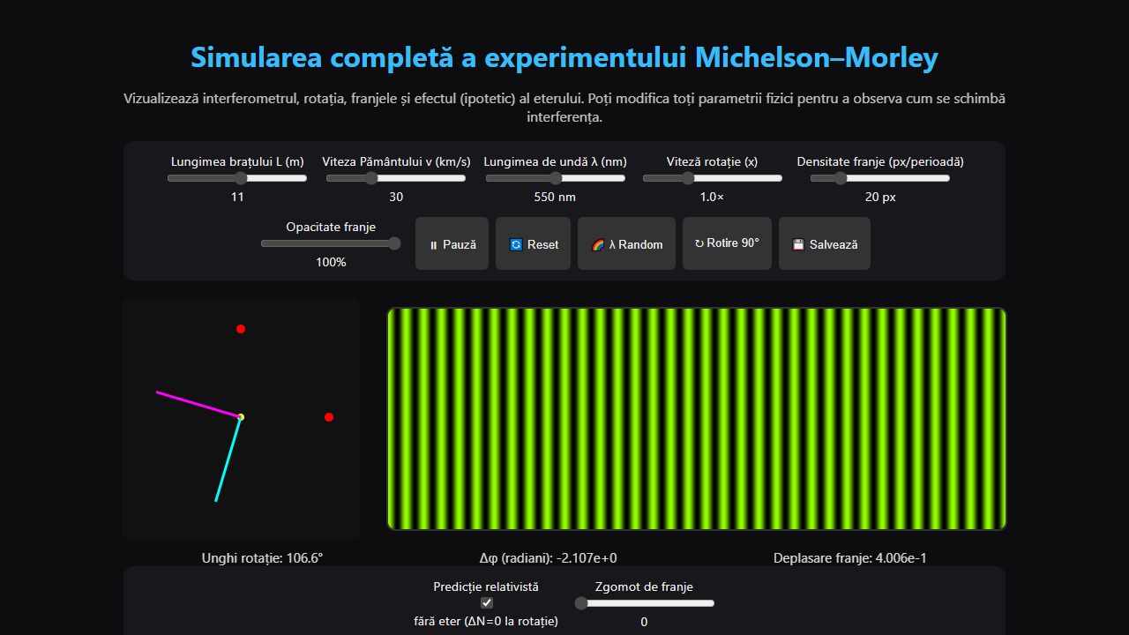
Michelson și fizica relativității (intro)
• Interferometru istoric prezent grafic liceu-modern.
• Leagă undă lumină și experiența remarcabilă din manual.

Slide 20
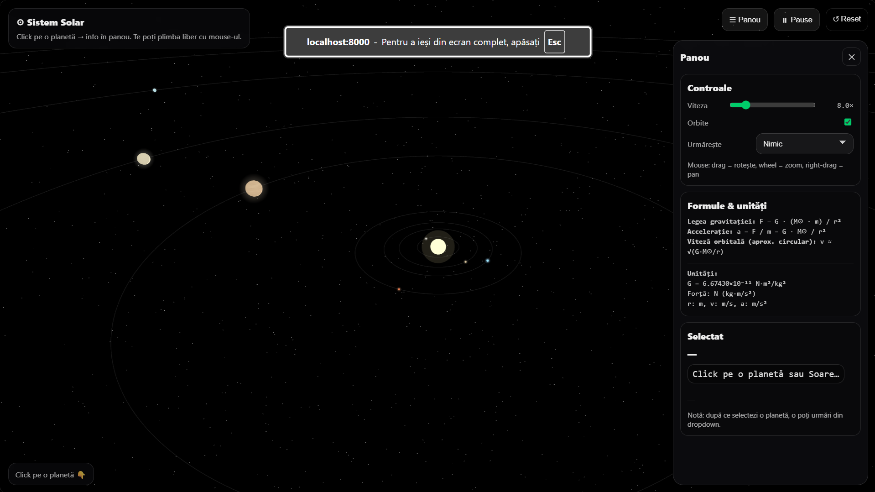
Astronomie & Kepler
• Orbită și legile Kepler + constelații pentru capitol astro.
• Curriculum integrat liceu între cinematică și astro.

Slide 21
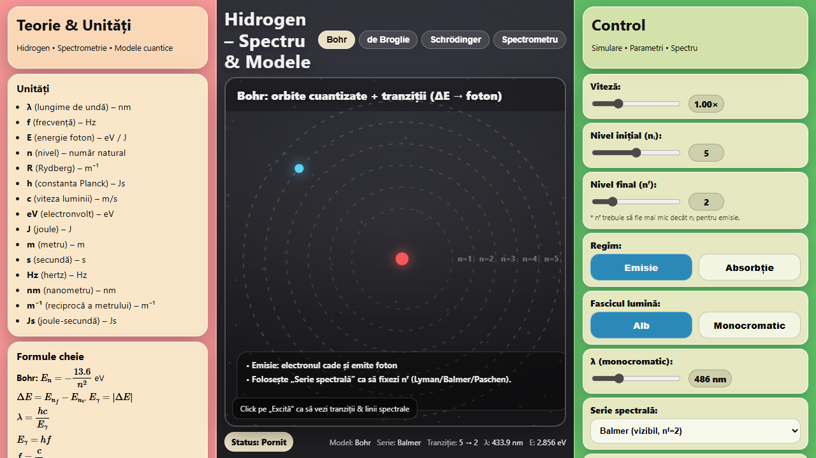
Atom, tabel periodic, legături
• Hidrogen, tabloul periodic interactiv și legături atomice.
• Pod între curs chimie și fizica atomică.

Slide 22
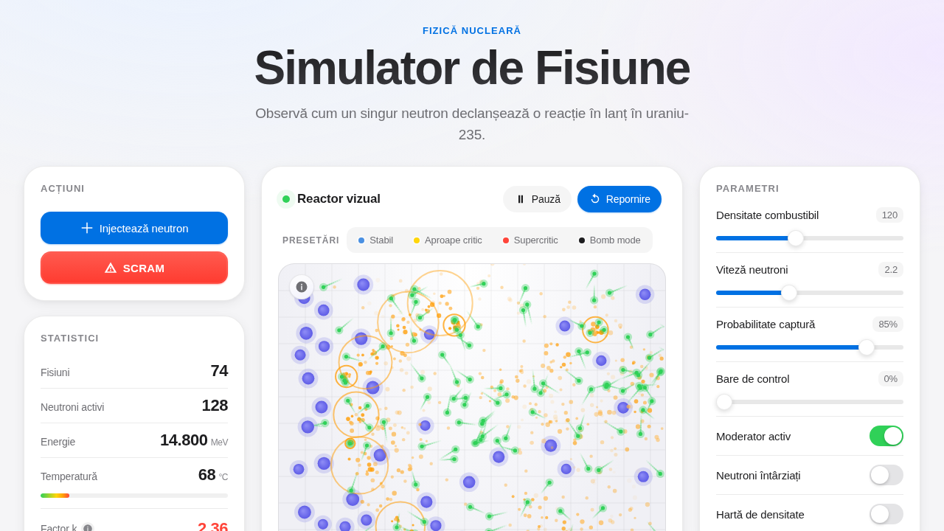
Energie nucleară & izotopi
• Fisiune vizual și reactoare educaționale; fuziune D–T.
• Familii de izotopi uraniu + catalog complet izotopi educativ.

Slide 23
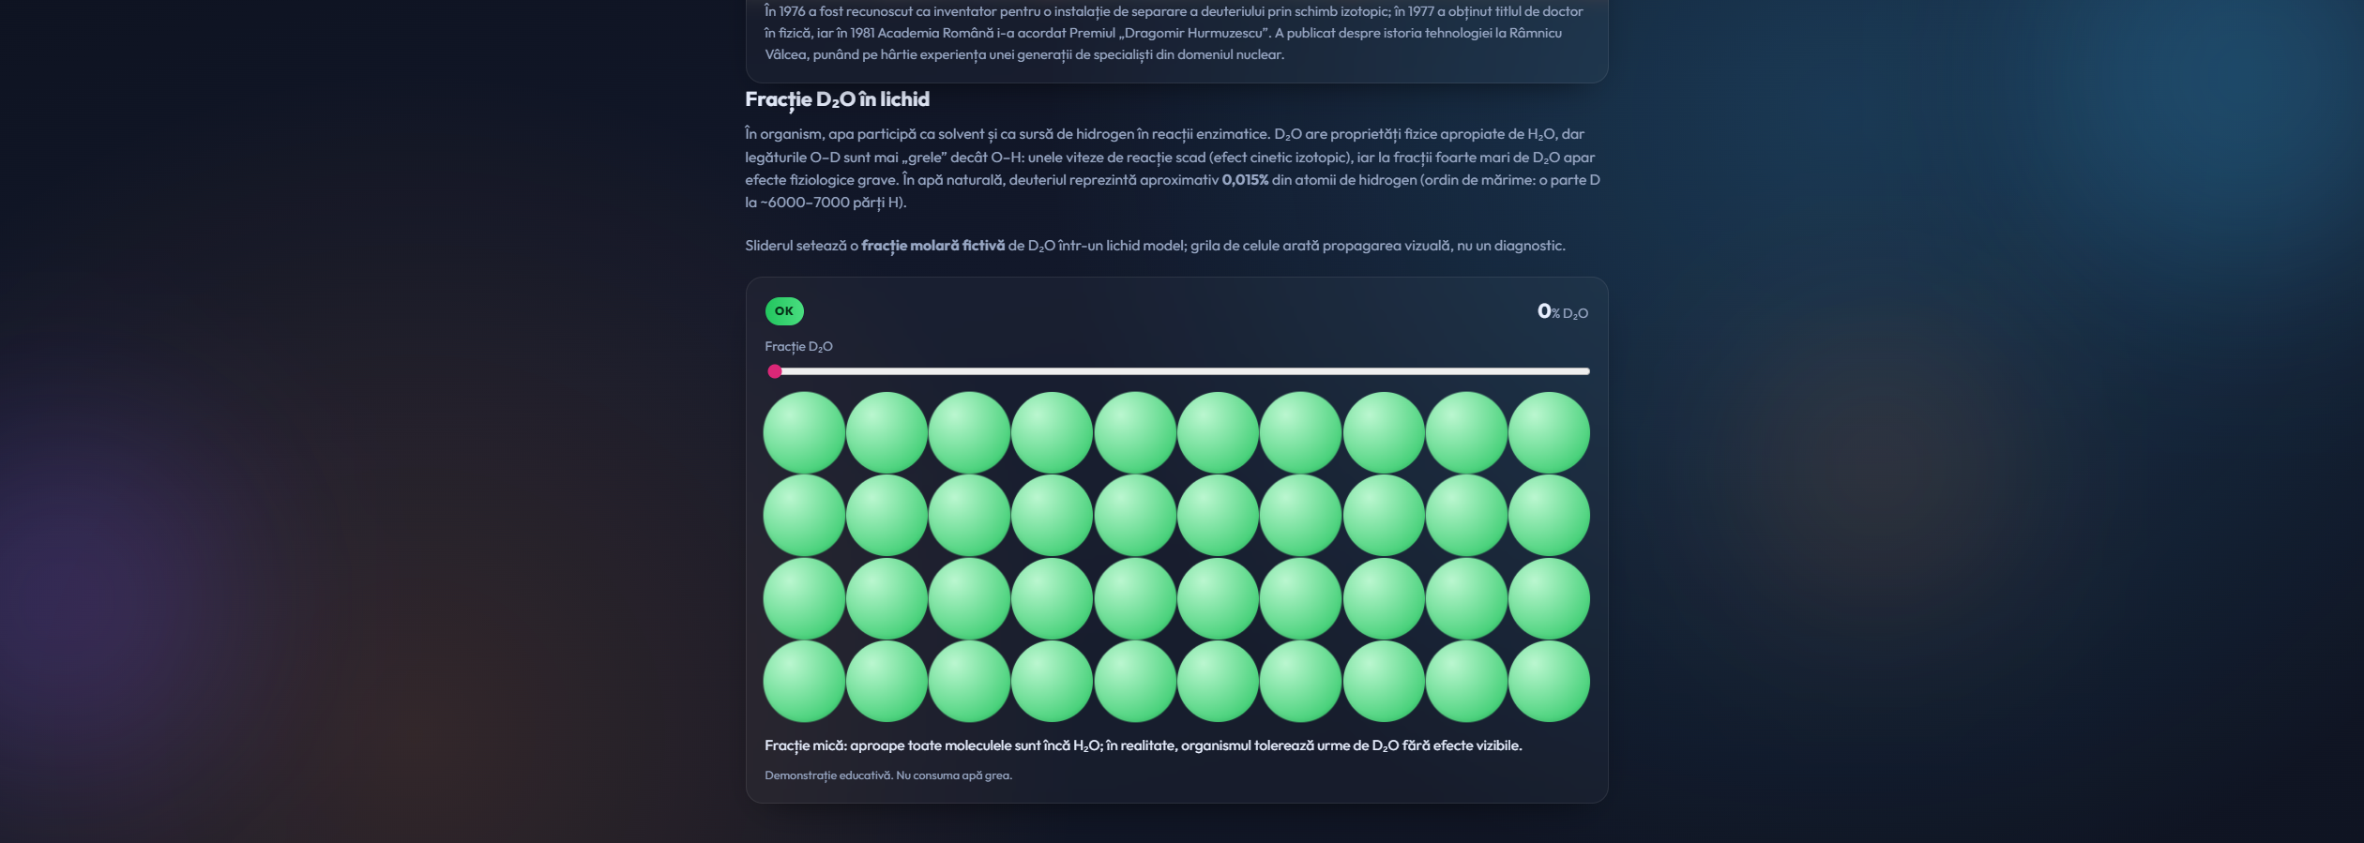
Apă grea & proces industrial lejer
• Model schimb izotopic și apă grea.
• Distilație fracționată prezentată ca resursă vizual tehnic.

Slide 24
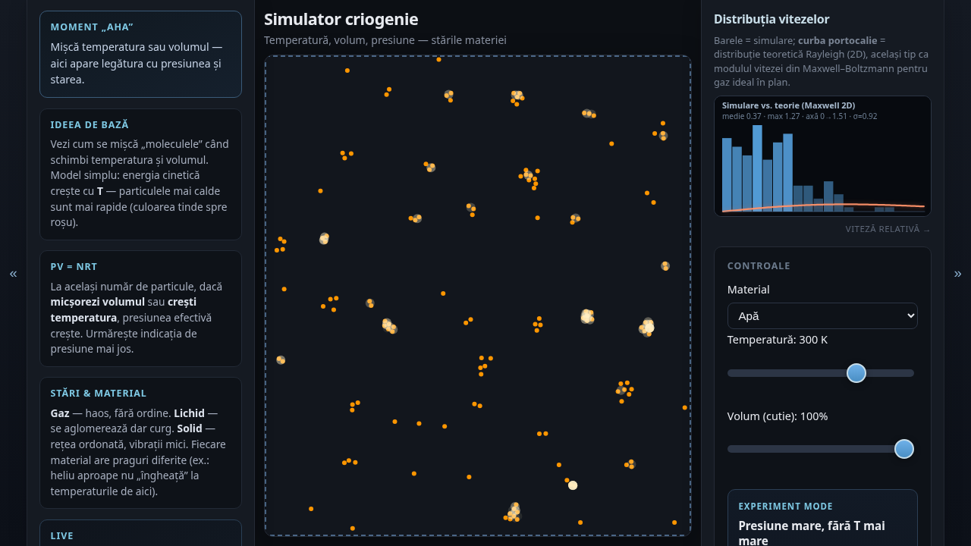
Hidrogen criogenic & supraconductibilitate
• Criogenie, supraconductivitate, celule combustibil illustrative.
• Extinde platforma spre tehnică de laborator avansată.

Slide 25
Probleme, BAC și grile
• Catalog filtrabil; pagini /probleme/:id rezolvabile.
• Secțiuni /probleme/bac și /probleme/grile pentru repetare eficientă.
• Feedback automat + API Puls AI pentru fizică pe înțeles.

Slide 26
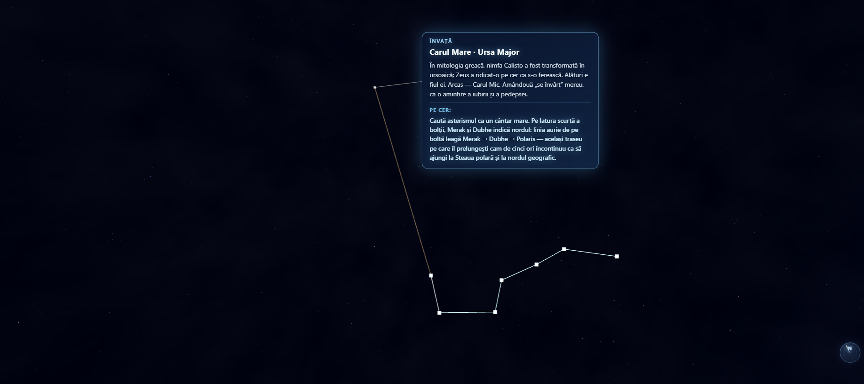
Resurse capitole multimedia
• /resurse + subrute capitole Pendule→Lasere→Nuclear.
• Embed video/MathJax oriunde apare teoria textuală.

Slide 27
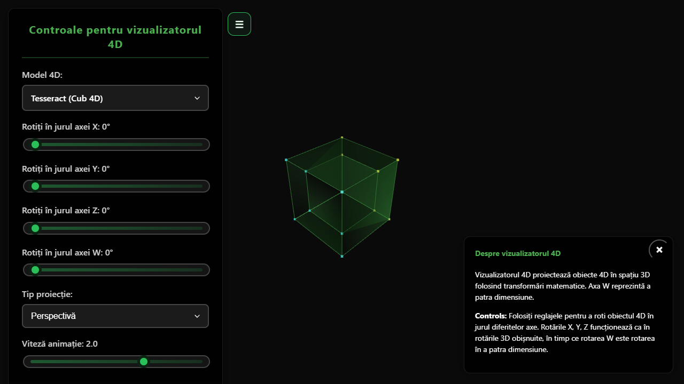
Asistent AI și Puls AI
• Avatar Three.js oriunde navighezi; flux n8n + context site.
• Puls AI separat pentru rezolvări BAC și audit teme fizică.

Slide 28
Gamificare, profil și comunitate
• Badge-uri, statistici, profil /profil/:alias dacă vizibil.
• /comunitate pentru socializarea progresului educațional.

Slide 29
Profesor, clase și admin
• /profesor dashboard + clase; elevi intra cu cod/link.
• /admin pentru întreținere conținut (Firebase roles).

Slide 30
Limbi și experiență UI
• RO + EN pentru public internațional și diaspora.
• Dark/light, căutare, layout responsive pentru telefon liceu.

Slide 31
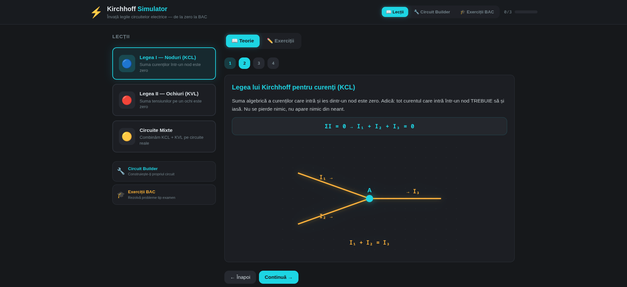
Arhitectură tehnică (rezumat)
• React 19, Vite, SCSS modular, Redux toolkit.
• Firebase datastore; CDN imagini Cloudinary/ImageKit;
• Vercel deploy; automatizare n8n + Groq Llama pentru chat.

Slide 32
Concluzie
• PULS livrează tot parcursul: vizual → teorie → practică bac.
• Echipă liceu ghidată; mentori fizică pentru corectitudine științifică.
• Descoperă, experimentează, pulsul fascinant al științei!

Slide 33
Întrebări?

